Slide 1
UNIVERSIDADE FEDERAL DO RIO GRANDE DO SUL
DEPARTAMENTO DE ENGENHARIA ELÉTRICA
Estação de Controle para Veículos Aéreos Não Tripulados
Autor: Arthur Benemann
Orientador: Prof. Dr. Carlos Eduardo Pereira

Slide 2
Estrutura da Apresentação
Motivação
Objetivos
Conceitos
Desenvolvimento
Hardware
Software
Resultados

Slide 3
Motivação
Aumento da utilização de VANTs
Interação usuário – aeronave
Uso comercial

Slide 4
Objetivos
Desenvolvimento de uma Estação de Controle
Visualização de dados de voo em tempo real
Planejamento de missões autônomas
Controle do VANT
Configuração de parâmetros do VANT
Baixo custo
Portátil
Fácil utilização

Slide 5
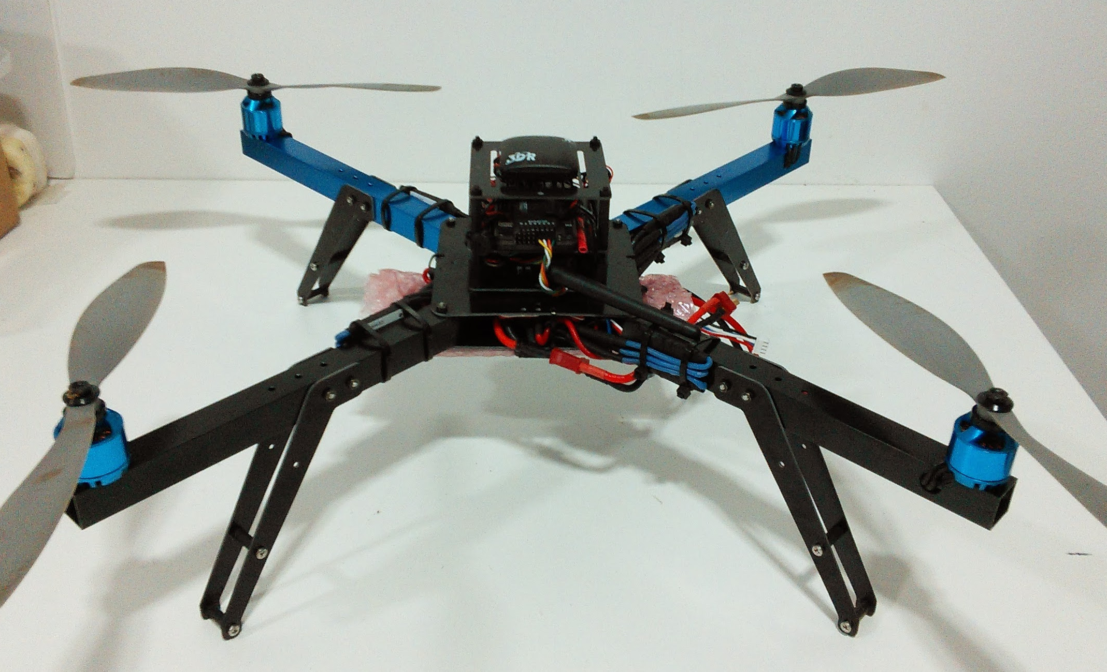
Conceitos
Veículos Aéreos Não Tripulados (VANT)

Slide 6
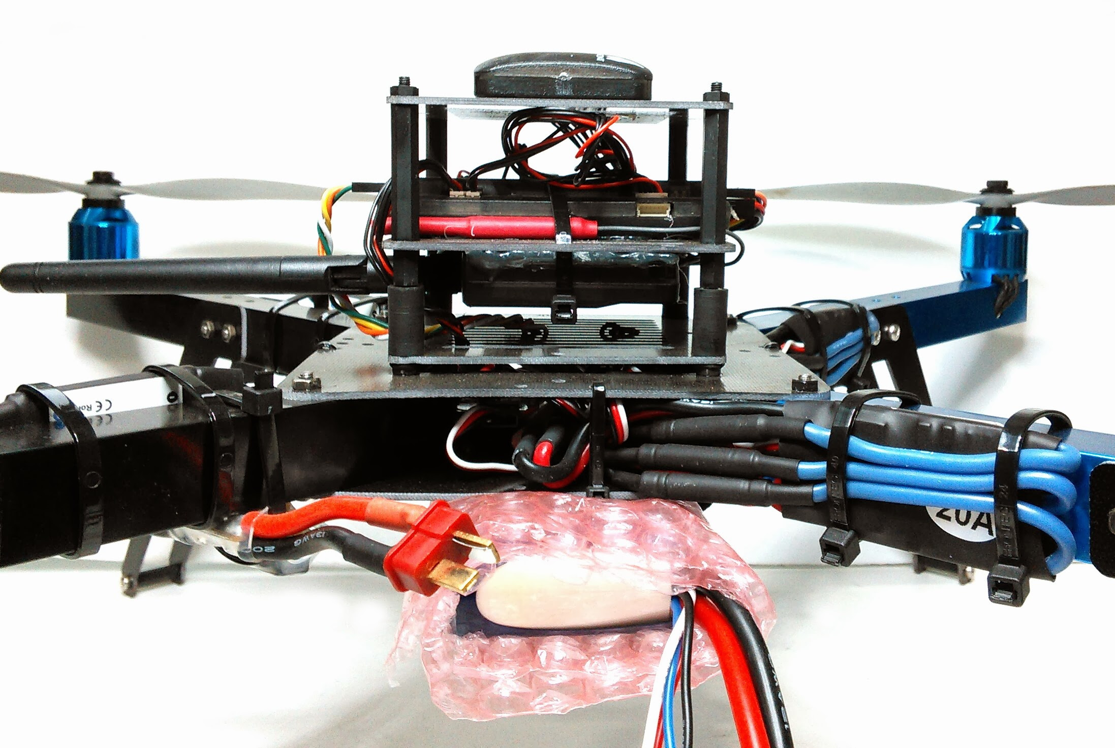
Conceitos
Veículos Aéreos Não Tripulados (VANT)
GPS uBlox
ArduPilot 2.6
Telemetria
ESC 20A
Sensor de Corrente e Tensão
Bateria LiPo 3S 4000mAh

Slide 7
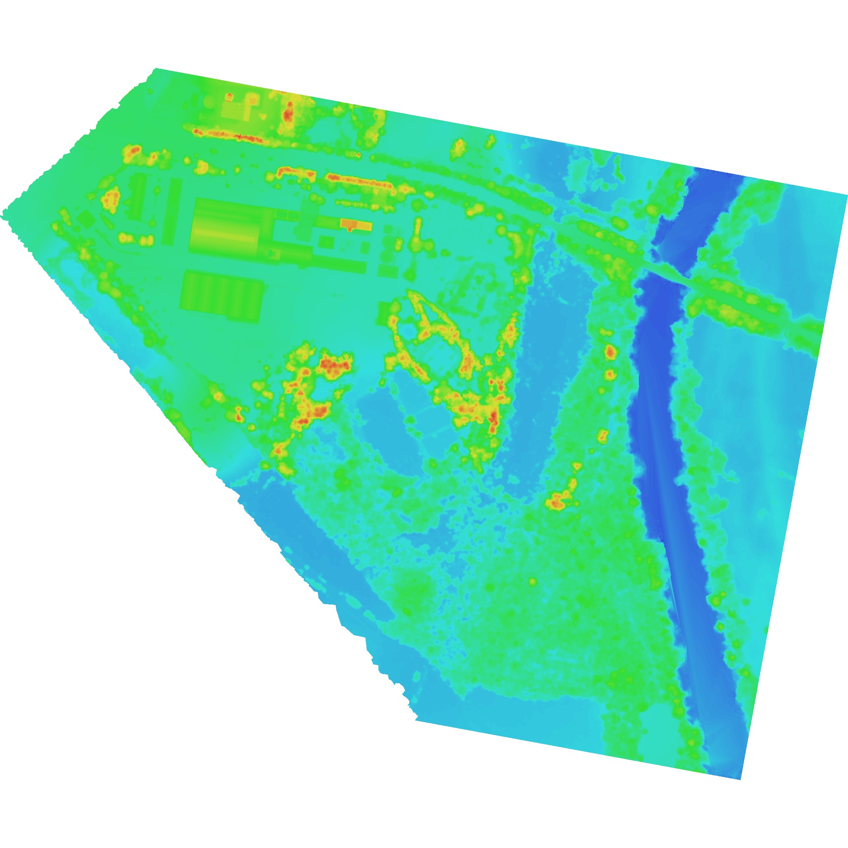
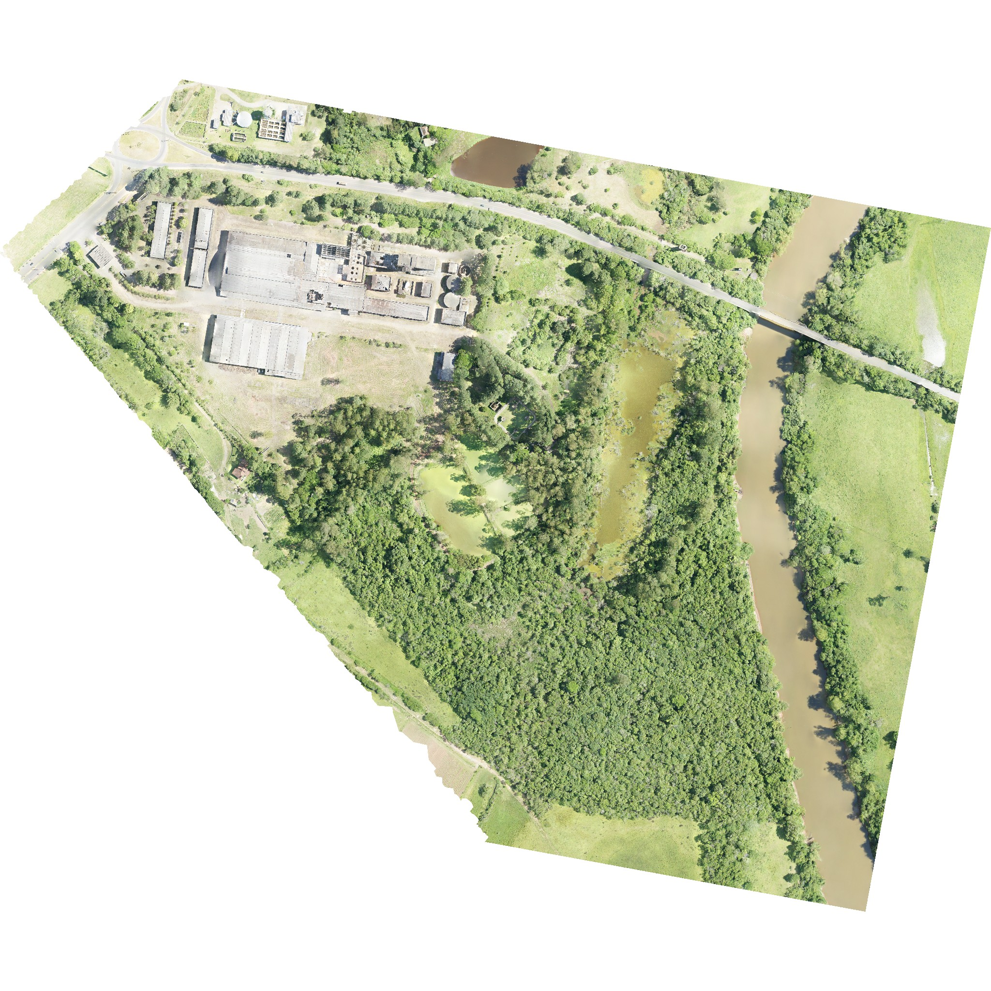
Conceitos
Aerofotogrametria

Slide 8
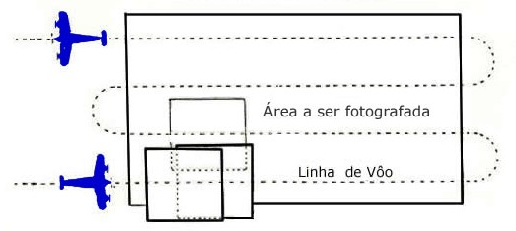
Conceitos
Aerofotogrametria
Planejamento de voo para obtenção de fotos com a sobreposição desejada

Slide 9
Desenvolvimento
Hardware da estação de controle
Link de comunicação
Veículo Aéreo Não Tripulado
Software da estação de controle
Estação de Controle
VANT
Software
Link de
Comunicação

Slide 10
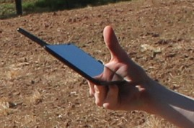

Hardware
Estação de controle
Dispositivos Android:
Programação simples
Altamente disponíveis
Baixo custo
Alto poder computacional
Baixo peso
Portáteis

Slide 11
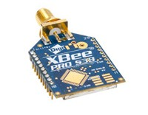
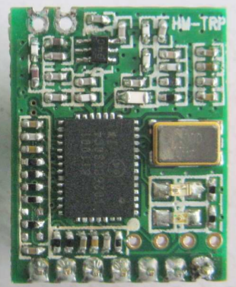
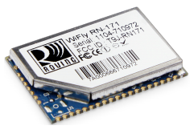
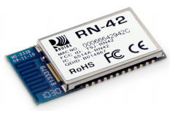
Hardware
Link de comunicação
Necessidades:
Link de comunicação estável
57 kbits/s
Baixo consumo energético
Pequenas dimensões
Links Avaliados:
Xbee
HopeRF
WiFi
Bluetooth

Slide 12

Hardware
Link de comunicação MAVLink
Protocolo de comunicação open-source para VANTs
Utilizado por diversos sistemas comerciais
Baseado no protocolo CAN

Slide 13
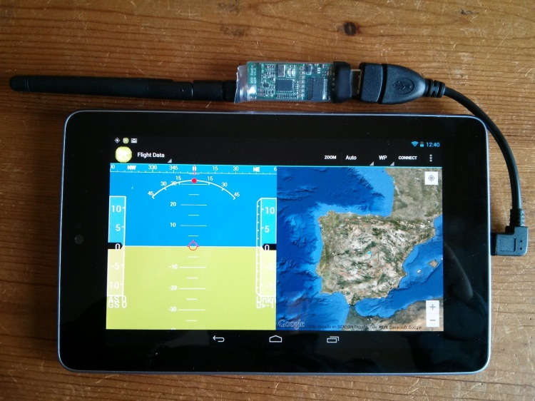
Hardware
Link de comunicação USB

Slide 14
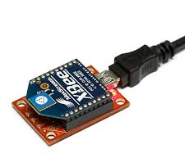
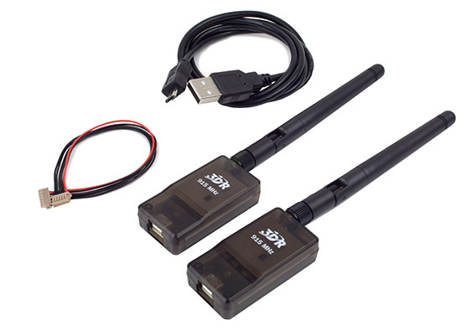
Hardware
Link de comunicação USB
Módulos USB disponíveis

Slide 15
Hardware
MAVBridge
Desenvolvimento de um link de comunicação mais apropriado para esta aplicação:
Não é necessário ter nenhum dispositivo conectado a estação de controle
Possibilidade de posicionar a antena em um local mais elevado
Maior autonomia para a estação de controle

Slide 16
Hardware
MAVBridge
VANT
MAVBridge
GCS
Hope-RF
Bluetooth
WiFi

Slide 17
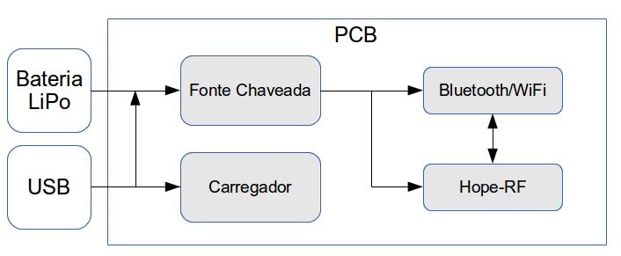
Hardware
MAVBridge
Diagrama de blocos

Slide 18
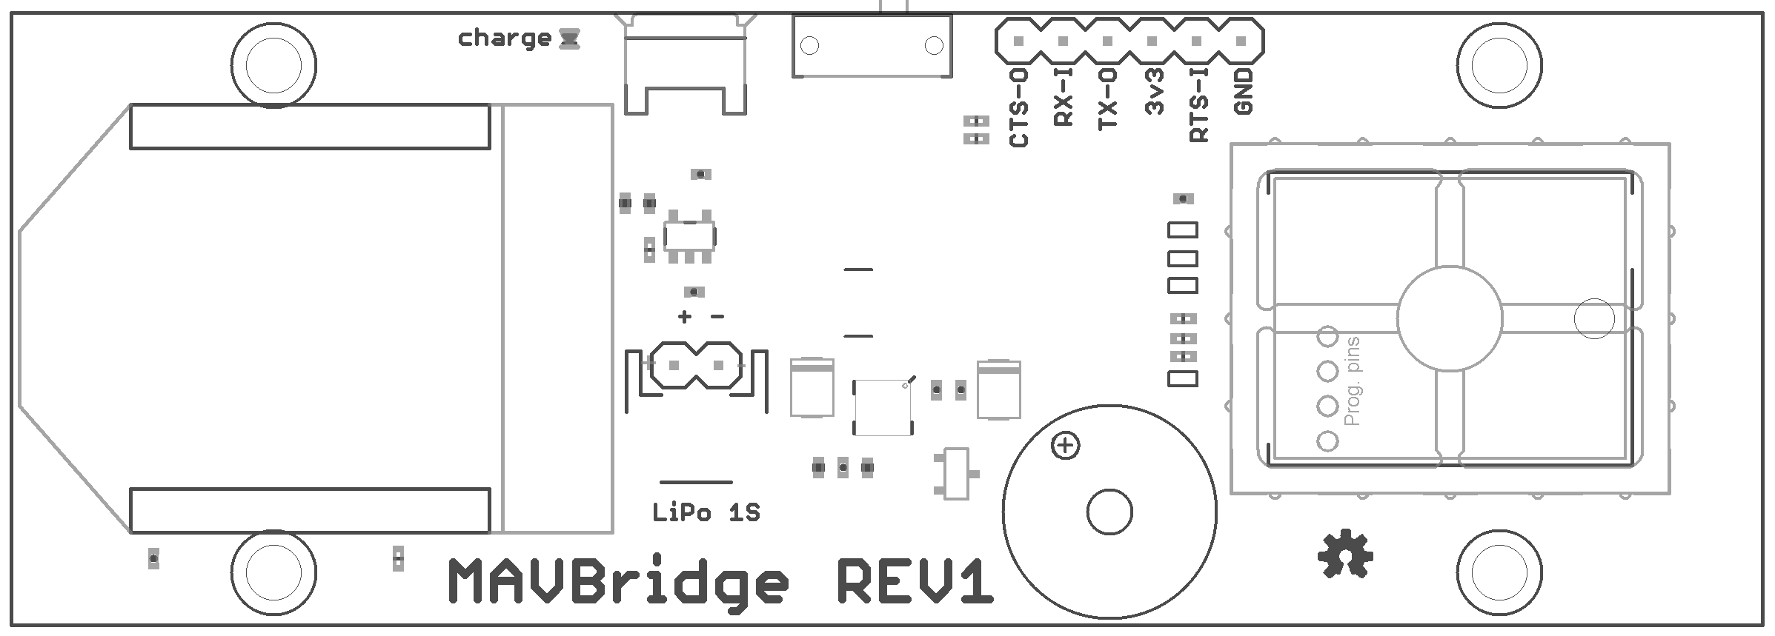
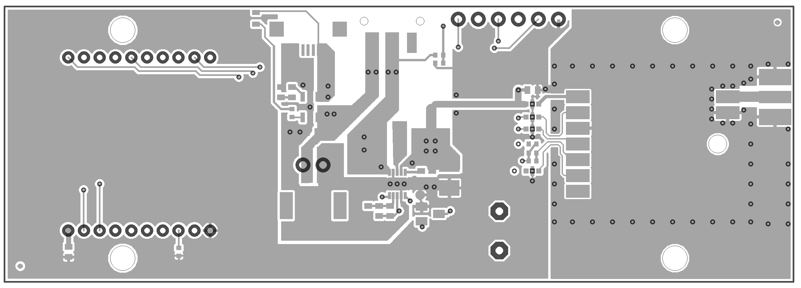
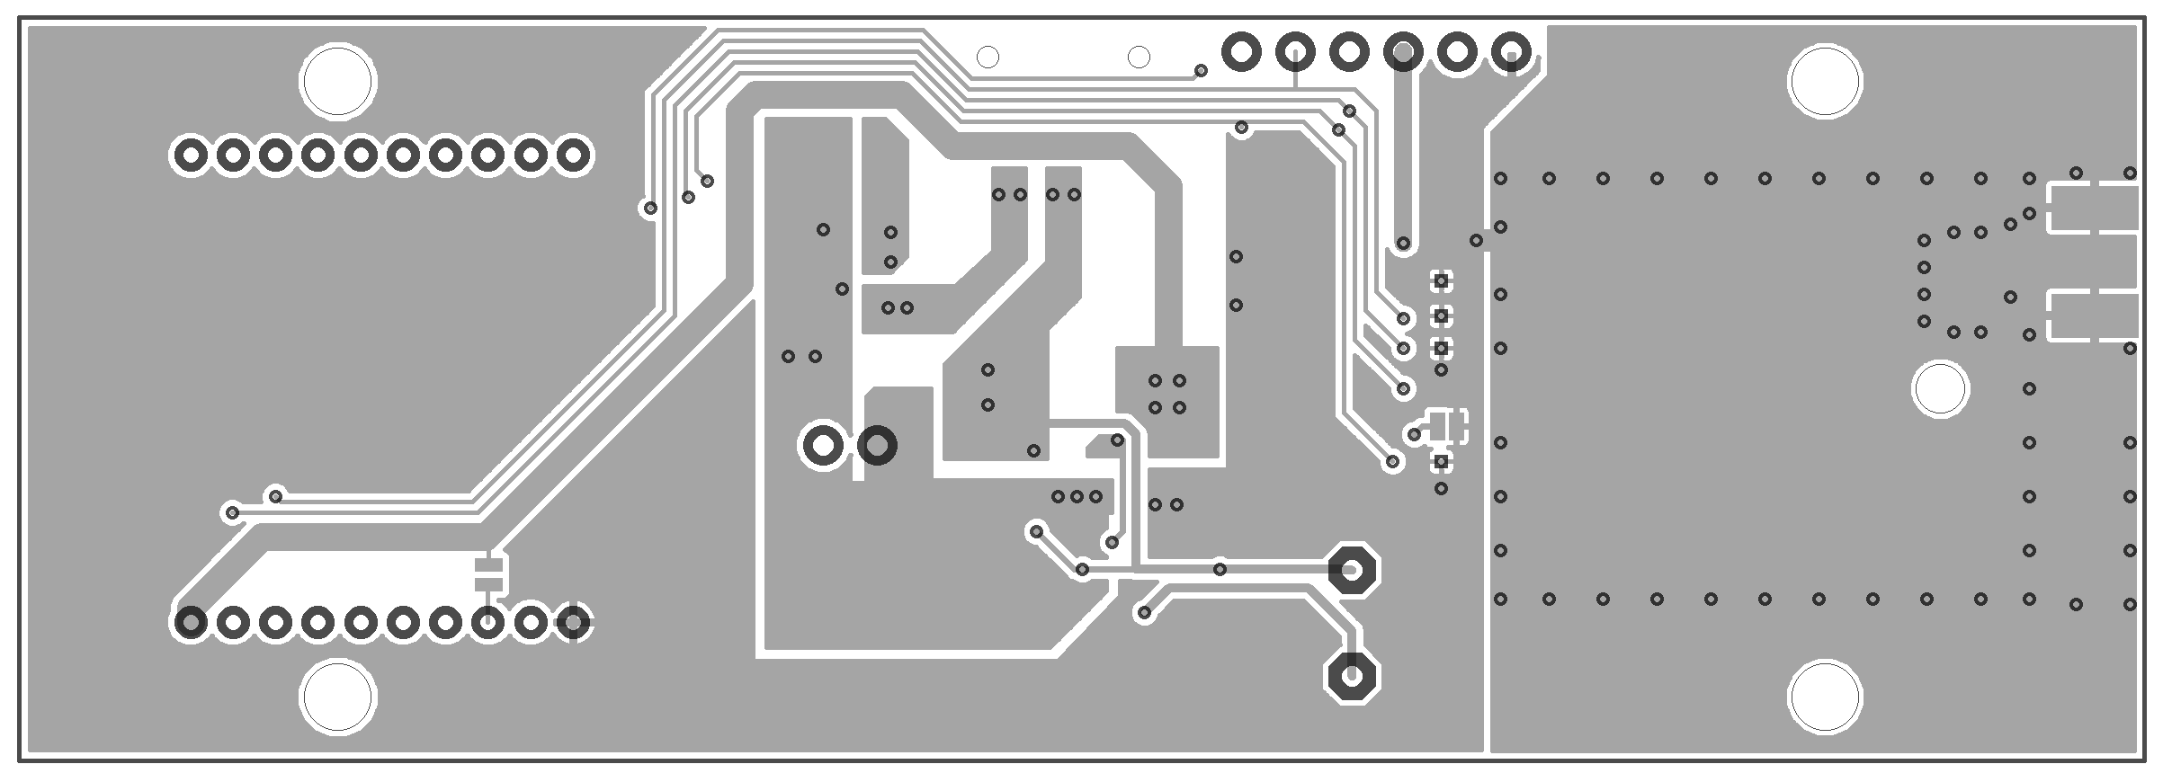
Hardware - MAVBridge
Componentes
Camada superior
Camada inferior

Slide 19





Software
DroidPlanner
Android
Java
Eclipse
GNU GPLv3
GIT
GITHUB

Slide 20
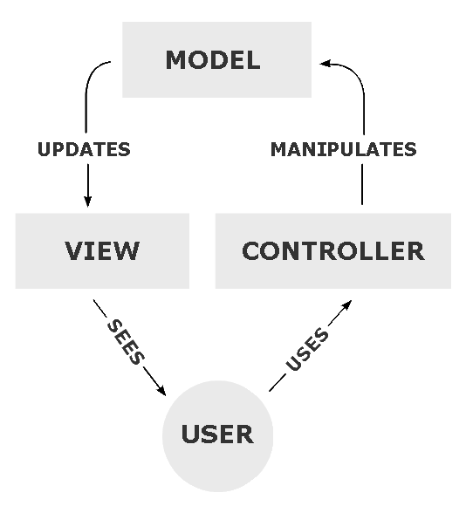
Software
Modelo MVC

Slide 21
Software
Arquitetura geral
Android
Estação de controle de solo
Interface
de usuário
VANT virtual
Interface de
comunicação
VANT

Slide 22
Software
Diagrama da Interface de Usuário
Meio de comunicação do usuário com a estação de controle
Exibi dados do VANT virtual
Interface de usuário
Informações de voo
Planejamento de missões
VANT virtual
Controle
Configurações

Slide 23
Software
Diagrama do VANT virtual
Armazena informações localmente do estado do VANT
Transações de missões
Decodifica as mensagens do protocolo MAVLink
VANT virtual
Informações
de voo
Interpretador
MAVLink
Interface de usuário
Navegação
Interface de comunicação
Missão
Parâmetros

Slide 24
Software
Diagrama da Interface de comunicação
USB – Comunicação direta com Xbee e modulo HopeRF
Bluetooth - MAVBridge
TCP – Link de comunicação 3G
UDP – Link de comunicação WiFi

Slide 25
Software
Diagrama da Interface de comunicação
Interface de comunicação
USB
Decodificador
(Parser)
VANT virtual
TCP
UDP
Bluetooth

Slide 26
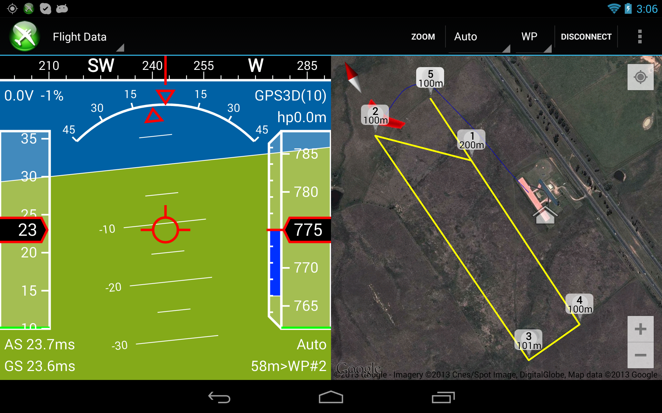
Interface de usuário
Informações de voo

Slide 27
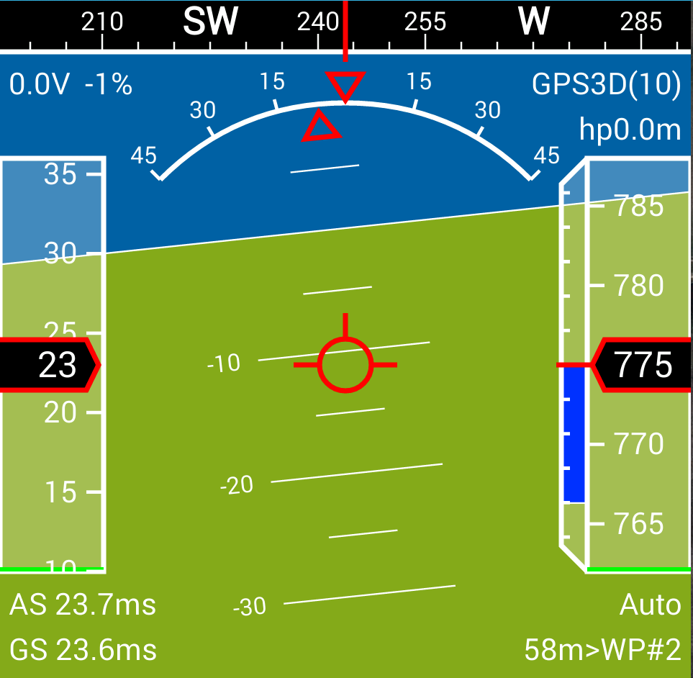
Interface de usuário
Heads Up Display
Estado do GPS
Roll
Pitch
Altitude
Velocidade vertical
Altitude desejada
Modo de voo
Dados de navegação
Direção
Estado da Bateria
Horizonte Artificial
Velocidade atual
Velocidade desejada
Velocidade do Ar
Velocidade do Solo

Slide 28
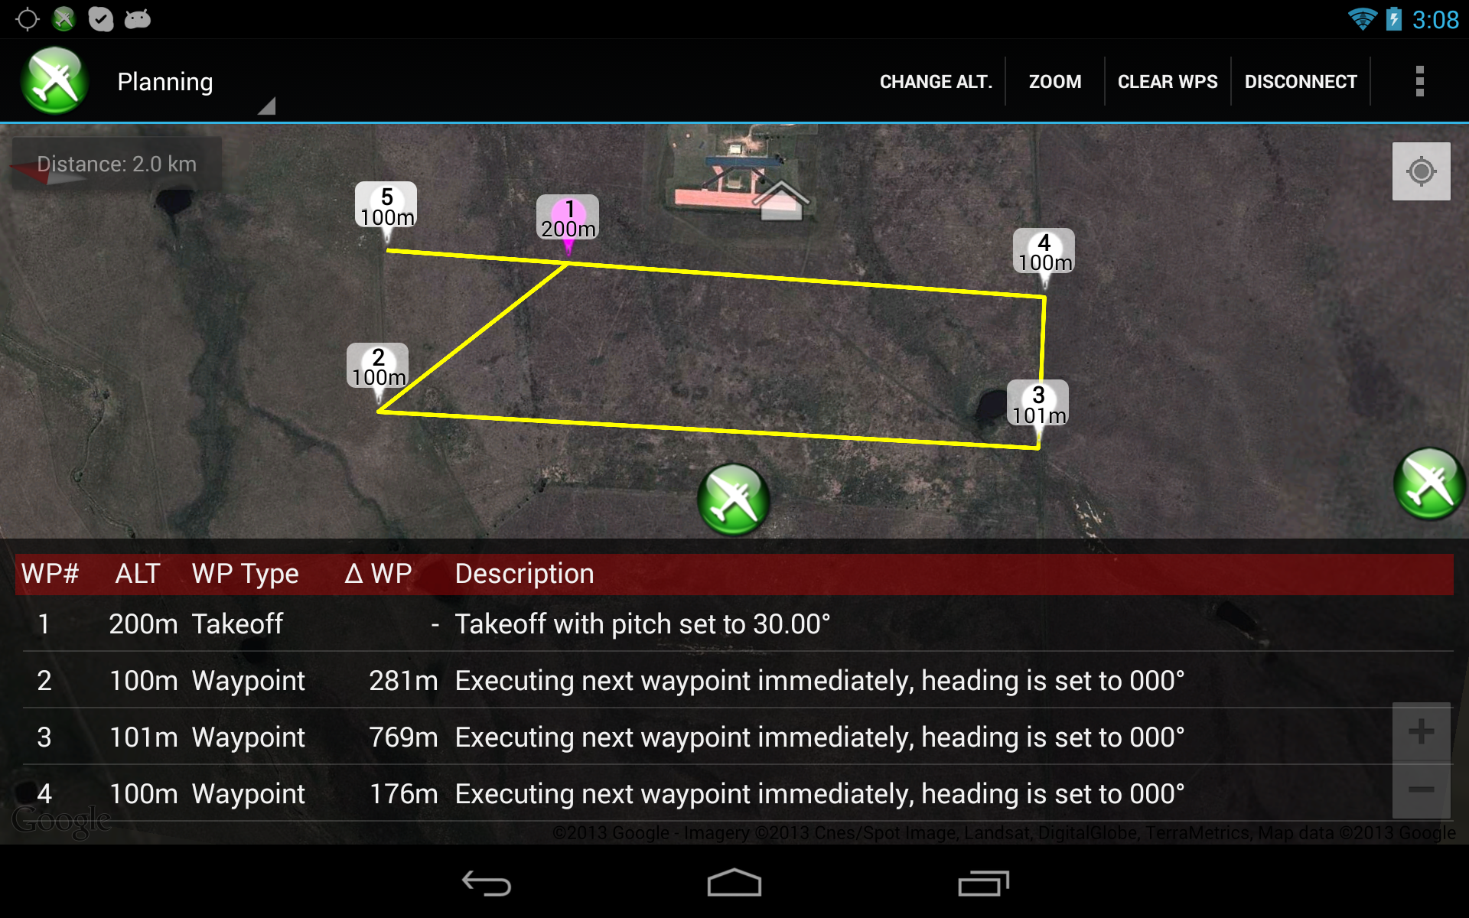
Interface de usuário
Planejamento

Slide 29
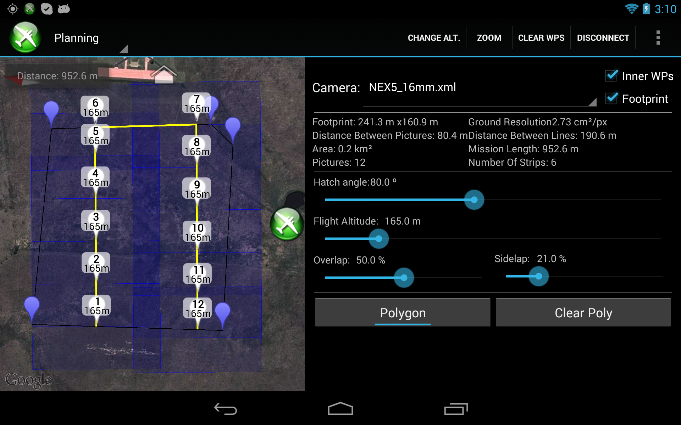
Interface de usuário
Planejamento aerofotogramétrico

Slide 30
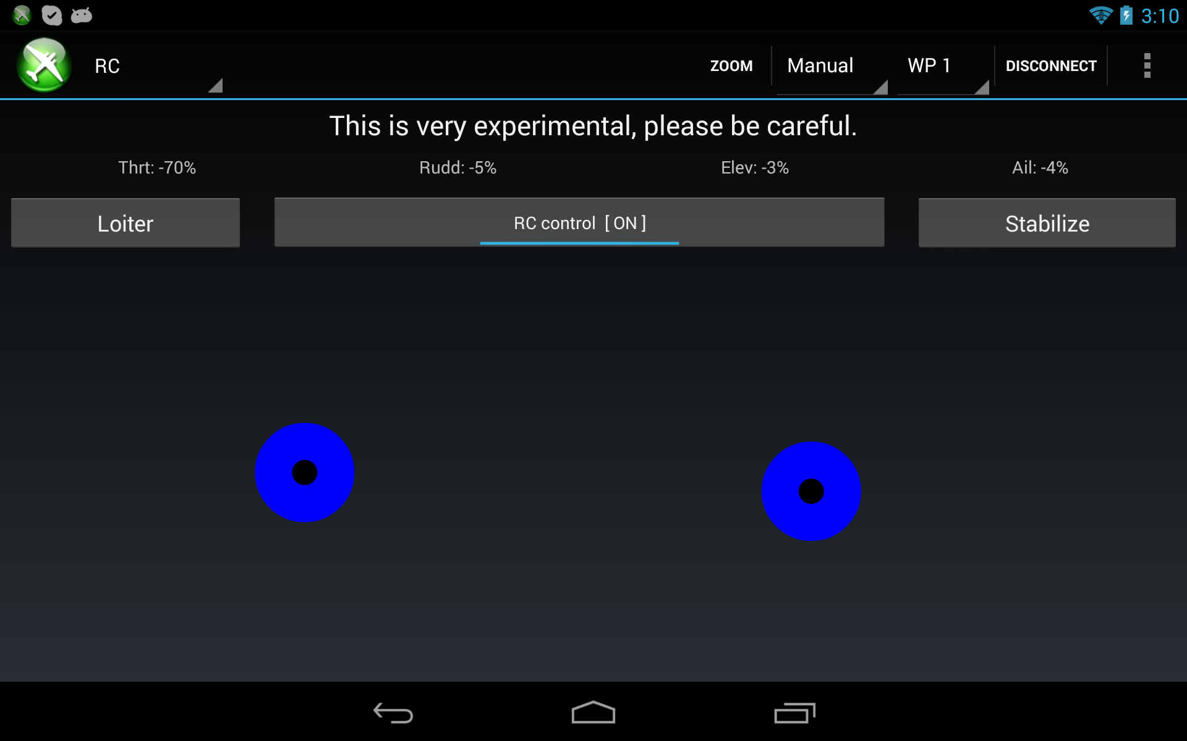
Interface de usuário

Slide 31
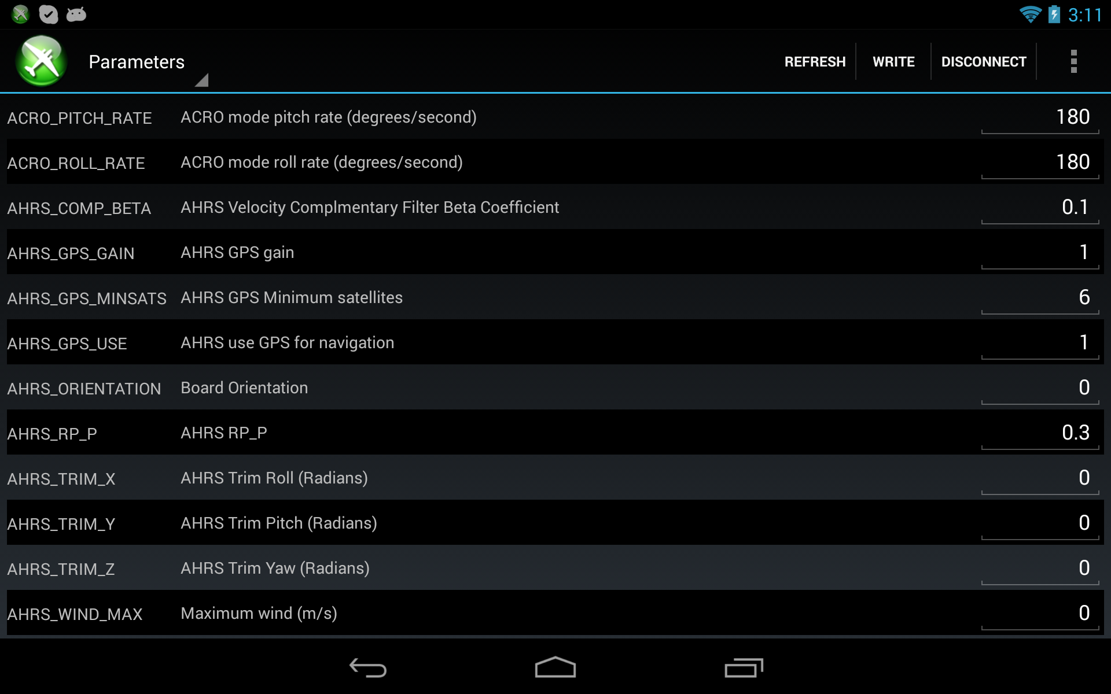
Interface de usuário

Slide 32
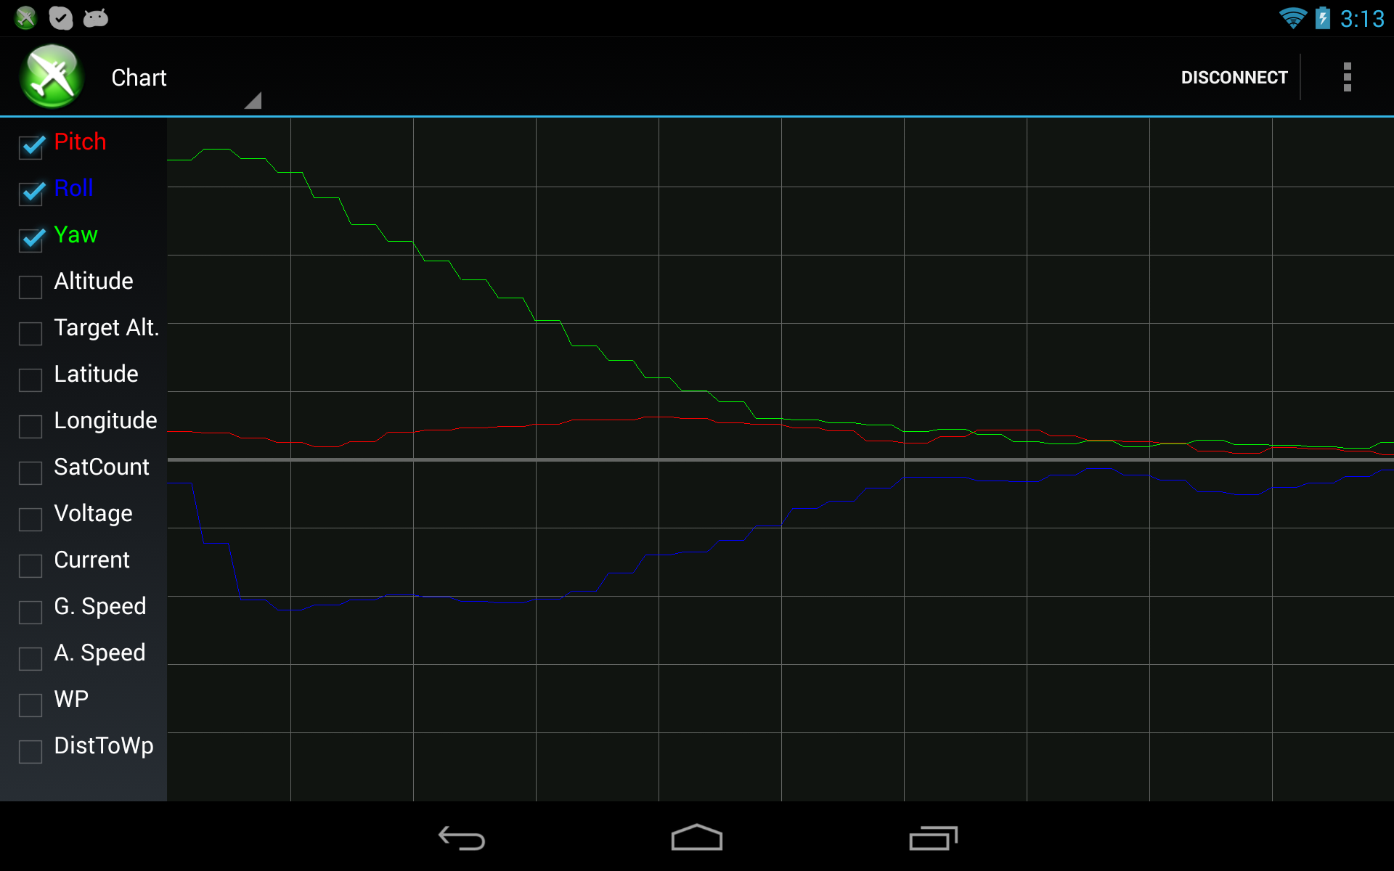
Interface de usuário

Slide 33
Resultados
Open-Source
Dados quantitativos sobre o projeto:
24 desenvolvedores
1595 sub-versões (commits)
~ 50000 linhas de código fonte
~ 970 arquivos
Traduzido para 12 línguas diferentes
12 meses de desenvolvimento

Slide 34
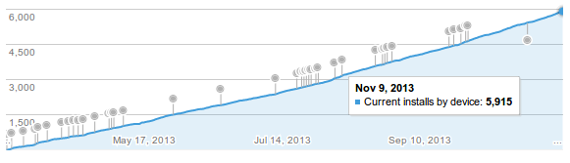
Resultados
Open-Source

Slide 35
Resultados
Dispositivos Android testados
Nexus 7 (2013)
Nexus 5
Nexus 4
Nexus 10
Asus TF300T and TF300TG
Samsung Galaxy Note 2
Samsung Galaxy Note 3
Samsung Galaxy Tab 2 7.0
Samsung Galaxy Tab 10.1
Samsung Galaxy S3
Samsung Galaxy S4
Samsung Galaxy Nexus
Xperia Z and Z1
Tablet Genesis GT-7230
T-pad tablet IS701 and IS709C
Acer Iconia A500, A501 and A510

Slide 36
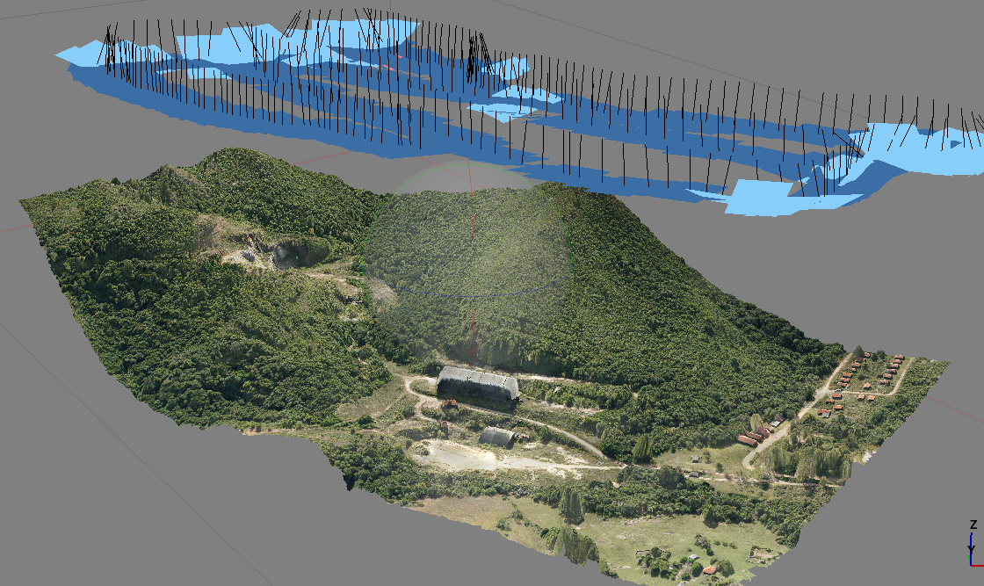
Resultados
Aerofotogrametria
Exemplo de resultados obtidos com um voo auxiliado por está estação de controle de solo

Slide 37
Obrigado!

